Slide 1
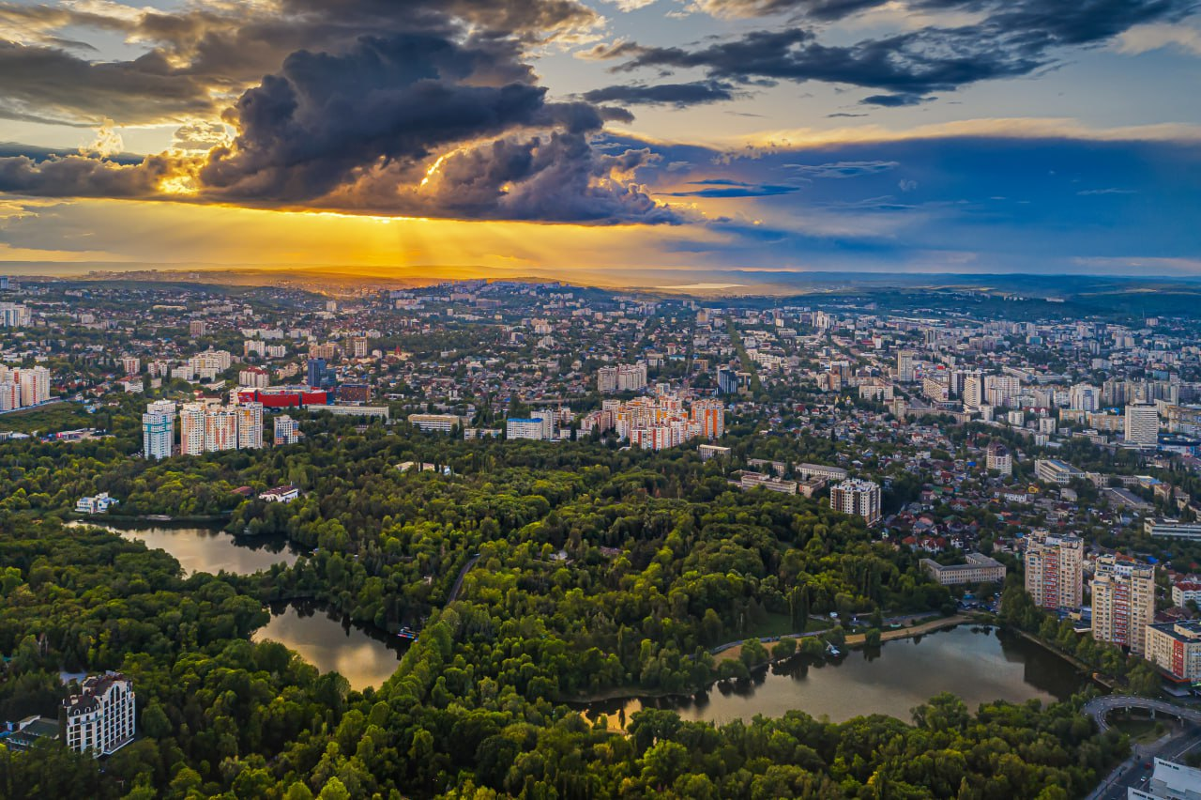
PLANIFICAREA URBANĂ ÎN ERA DIGITALĂ: PUG DINAMIC ȘI ROLUL BAZELOR DE DATE ACTUALIZATE
FORUMUL ECONOMIC
7-8 Aprilie 2025
Svetlana DOGOTARU
Șef al Direcției Generale Arhitectură, Urbanism și Relații Funciare
Victor BUZU
Consultant DGAURF. Manager de proiect NONA
CHIȘINĂU 2025

Slide 2
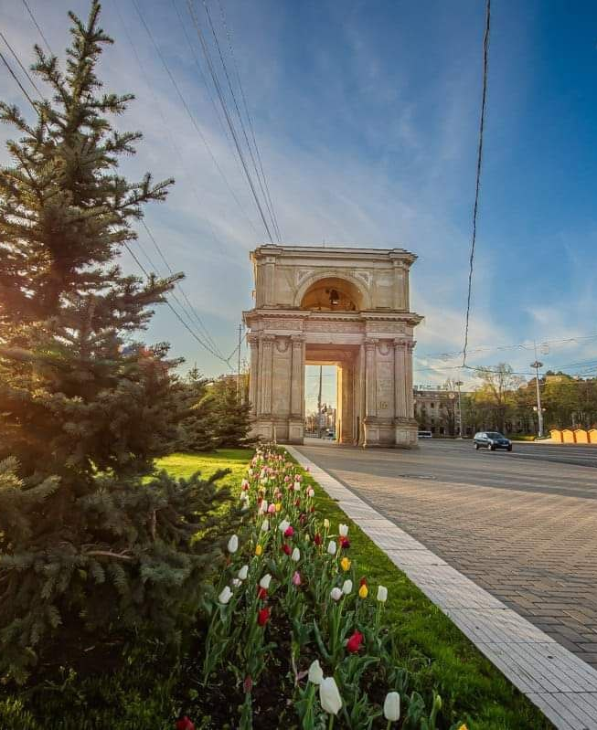
„Proiectarea orientată spre oameni a fost considerată de mult timp idealul în planificare, dar până acum am avut doar o înțelegere limitată a modului în care oamenii folosesc de fapt orașele.
Pentru prima dată în istorie, putem acum să înțelegem comportamentele colective ale oamenilor prin date dinamice urbane și să folosim aceste informații pentru a lua decizii mai bune, care vor aduce beneficii pentru milioane de oameni în viitor. Științele urbane pot acum să completeze creativitatea în design, contribuind la crearea unor orașe mai bune și mai sustenabile.”
WILL CAVENDISH Global Digital Services Leader, Arup

Slide 3
PLATFORMA
GISLOCAL
Notes:
Cu suportul Direcției Generale Arhitectură, Urbanism și Relații Funciare a fost elaborată platforma GIS Local.
Platforma în cauză este un instrument exhaustiv de documentare și monitorizare a dezvoltării urbanistice a orașului.
Ea este disponibilă atât pentru specialiștii din domeniu, cât și pentru publicul larg, interesat de oraș.

Slide 4
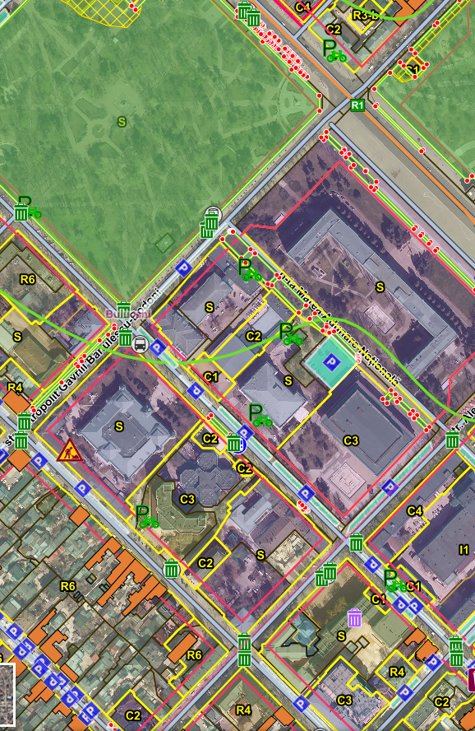
STRATURI
Gospodărie comunală: mobilier urban; platforme pentru deșeuri; zone de agrement
Transport: parcări auto/de biciclete; săpături; stații de transport public; drumuri în reparații; indicatoare rutiere; zone pietonale, etc.
Spații verzi: spații verzi noi/identificate; coridoare eco, etc.
Patrimoniu construit: centrul istoric; monumente de arhitectură
Reglementări urbane: publicitate stradală; populația; linii roșii; documentații de urbanism; zone de publicitate; zonarea urbană; servitute
Riscuri naturale: inundații/inundații probabile; alunecări de teren; zone seismice; geologia inginerească, etc.
Notes:
Pune la dispoziție numeroase straturi de interes public, cât și de specialitate.
Permite monitorizarea în timp operativ a schimbărilor care se întâmplă în oraș.
Fiecare din straturile disponibile poate fi inclus, oprit, sau suprapus cu alte straturi.

Slide 5
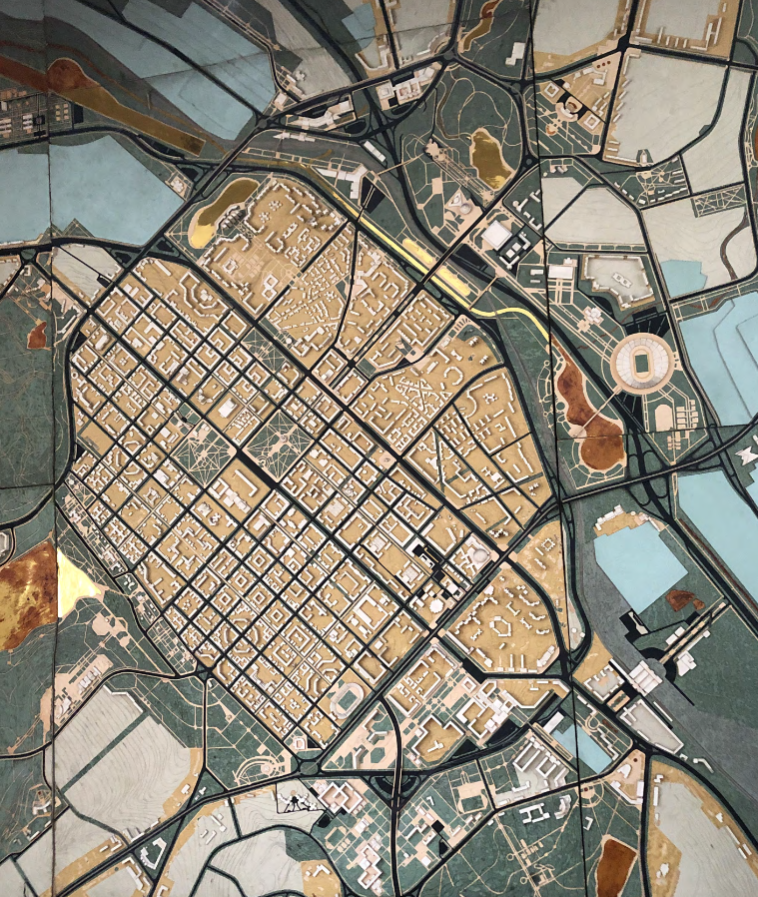
PLANIFICARE URBANĂ
TRADIȚIONALĂ
Planificatorii urbani se bazează pe experiențe personale, analize calitative și principii de urbanism
Deciziile planificatorilor au impact major asupra vieții a milioane și implică investiții uriașe
Notes:
Instrumentul Gislocal contribuie la facilitarea muncii planificatorilor urbani, atât a celor care utilizează metodele tradiționale, cât și cele georeferențiate.
Permite accesarea rapidă a informației pentru a putea soluții bazate pe Sistemul Informațional Georeferențiat (Geographic Information System (GIS))

Slide 6
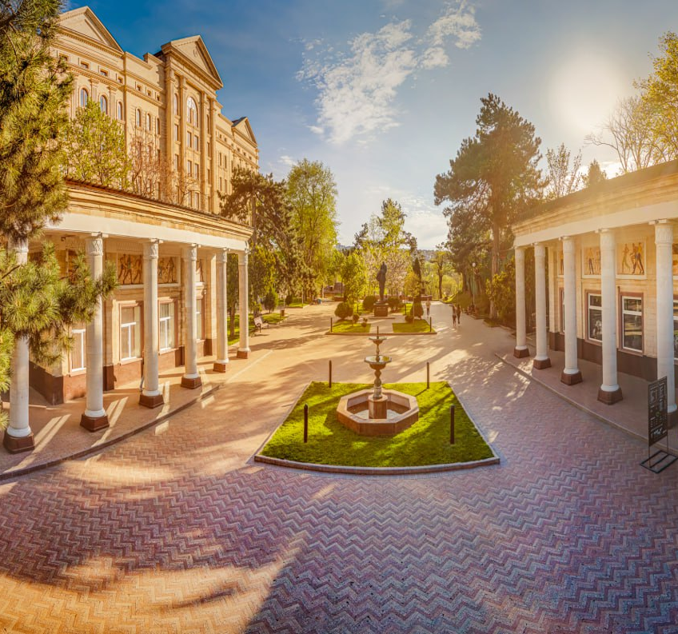
IMPORTANȚA DATELOR
ÎN PLANIFICAREA URBANĂ
Acumularea și analiza datelor (ex: fluxurile de trafic, recensămintele sunt esențiale)
Datele ajută la înțelegerea realității urbane și completează deciziile intuitive ale planificatorilor
Notes:
Pentru ca un sistem georeferențiat să funcționeze la capacitate maximă, este nevoie de seturi de date complexe.
Datele corecte permit o mai buna comprehensiune a situației existente la moment.
Datele stocate în timp, permit o analiză statistică a problemei.

Slide 7
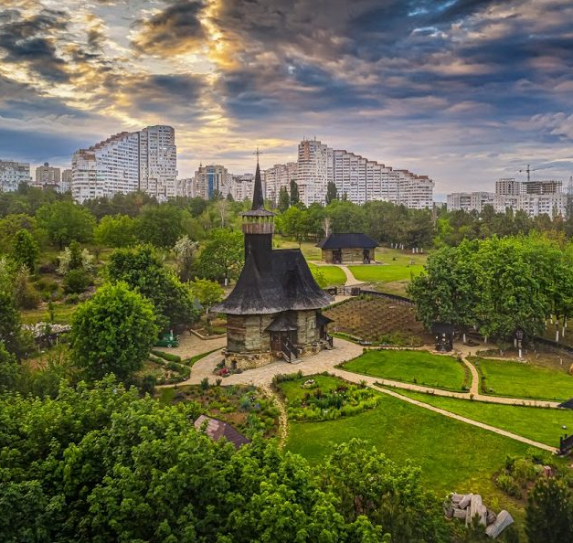
REVOLUȚIA DATELOR
URBANE DINAMICE
Tehnologii precum internetul lucrurilor (IoT) și internetul mobil au crescut semnificativ volumul și diversitatea datelor urbane
Observarea și analiza activităților urbane devine mult mai detaliată
Notes:
Internetul obiectelor (IoT) descrie rețeaua de obiecte fizice – „lucruri” – care sunt încorporate cu senzori, software și alte tehnologii în scopul conectării și schimbului de date cu alte dispozitive și sisteme prin internet.
Odată cu creșterea numărului de utilizatori, cresc și cerințele față de calitatea datelor.
PokemonGO example.

Slide 8
GESTIONAREA ȘI VALORIFICAREA DATELOR
Datele urbane necesită prelucrare sistematică (forare, rafinare, stocare) pentru a fi utile
Simpla prezență a datelor nu garantează rezultate
Notes:
Pentru o utilizare eficienta a datelor colectate este necesara prelucrarea acestora.
Datele neprelucrate sunt, in fond, echivalentul cartilor necitite.

Slide 9
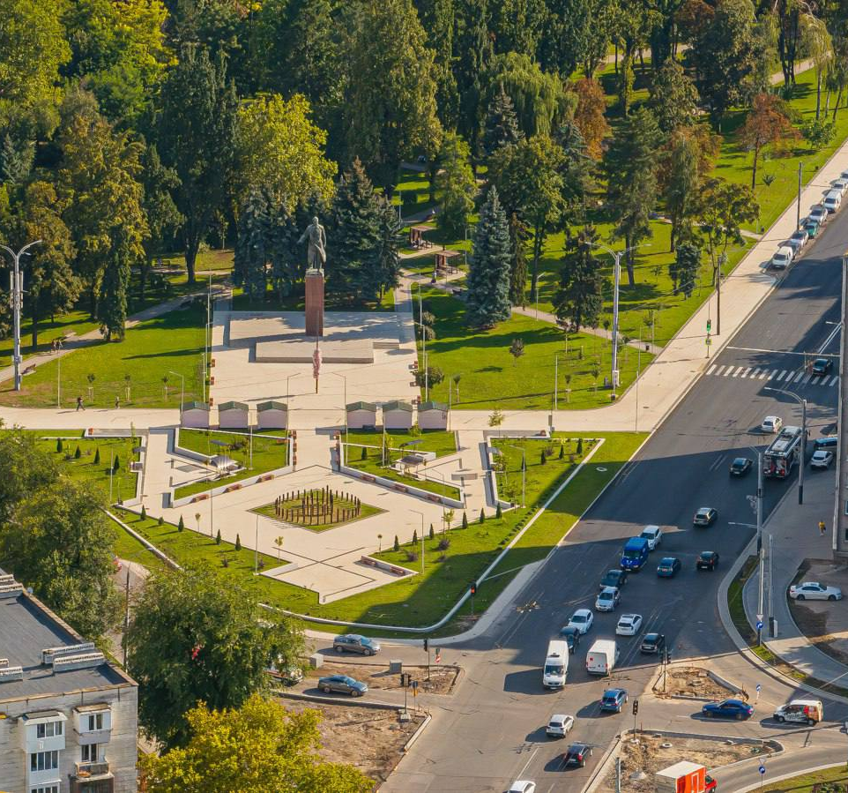
PROVOCĂRI ȘI ÎNTREBĂRI CHEIE
Cum poate industria de planificare urbană să valorifice tehnologia digitala și datele orașului?
Cum urmează să fie transformate practicile de planificare urbană pentru a devin mai eficiente și mai flexibile?

Slide 10
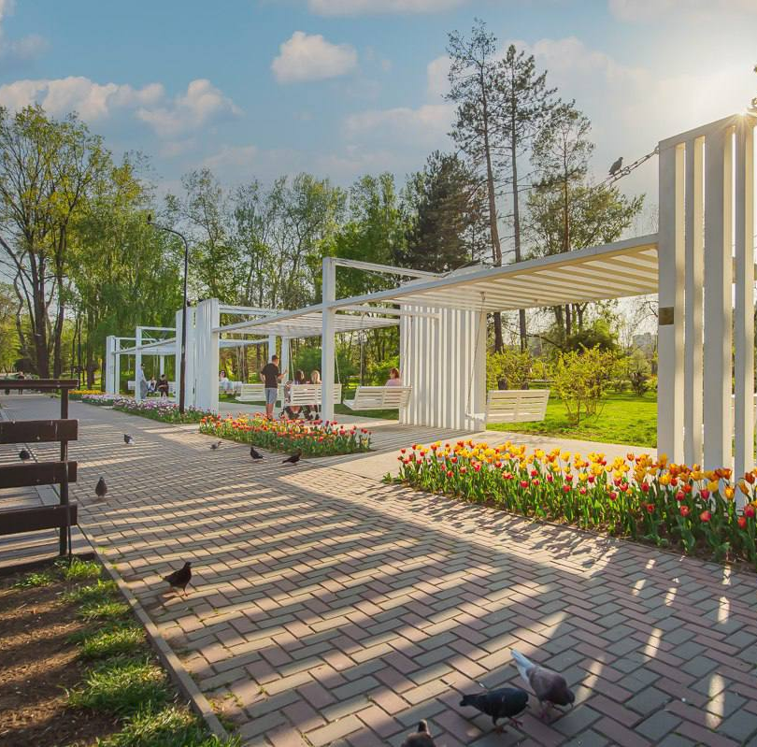
COMPARAȚIA DINTRE
DATELE CONVENȚIONALE
ȘI CELE MODERNE
Sursele convenționale: date statistice, studii limitate, actualizări lente
Date moderne: surse multiple, actualizări constante, captarea comportamentului în timp real

Slide 11
CORELAREA ÎNTRE PLANIFICARE ȘI OPERARE
Planificarea bazată pe perfor- manță înlocuiește standardele rigide
Seturi de date ale utilizatorilor finali permit monitorizarea utilizării reale a spațiilor urbane
Notes:
In momentul in care datele sunt constant innoite, acestea permit o planificare eficienta raportata la necesitatile curente.
Datele colectate și procesate in timp real permit elaborarea unor soluții eficiente.

Slide 12
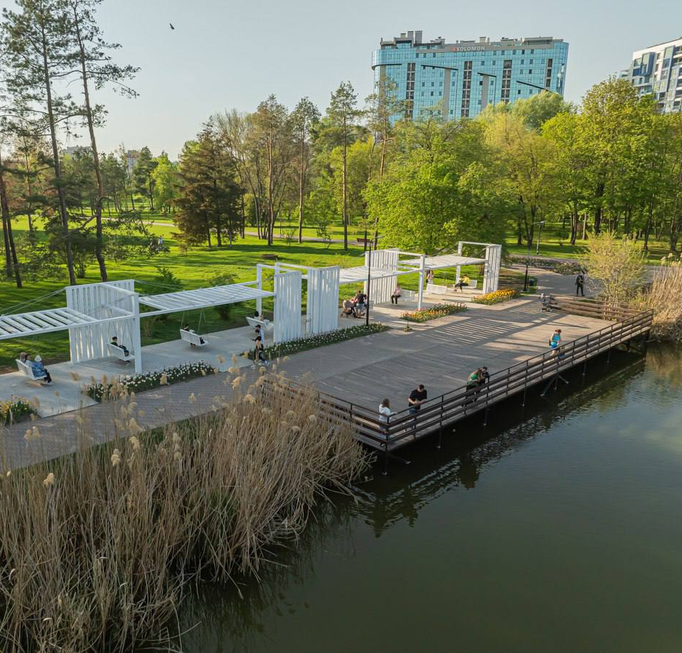
PLANIFICAREA
ADAPTIVĂ
Ajustarea planurilor în funcție de datele dinamice și compor- tamentul real al utilizatorilor
Revizuirile se bazează pe indicatori de performanță în timp real
Notes:
Schimbarile survenite in urma modificarii documentatiei de urbanism pot fi monitorizate in timp real, gratie datelor colectate la zi.
Ex. - suplinerea flotei pentru o anumita linie de transport urban/interurban.
Ex. - frecventa vizitarii unui spatiu urban nou amenajat

Slide 13
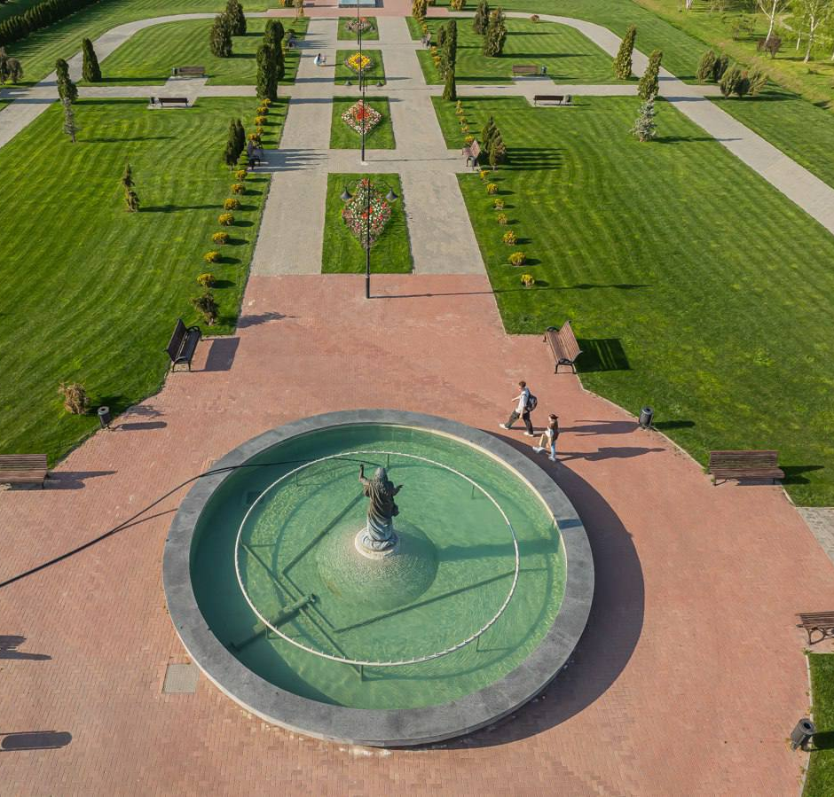
PLANIFICAREA ÎN BAZA CONTRIBUȚIILOR COLECTIVE
Datele urbane generate de instituții, corporații și cetățeni pot îmbunătăți deciziile de planificare
Analiza datelor devine un punct de pornire esențial în planificare
Notes:
Aplicatiile care permit colectarea datelor de la utilizatorii finali deschid calea pentru dezvoltarea urbana participativa

Slide 14
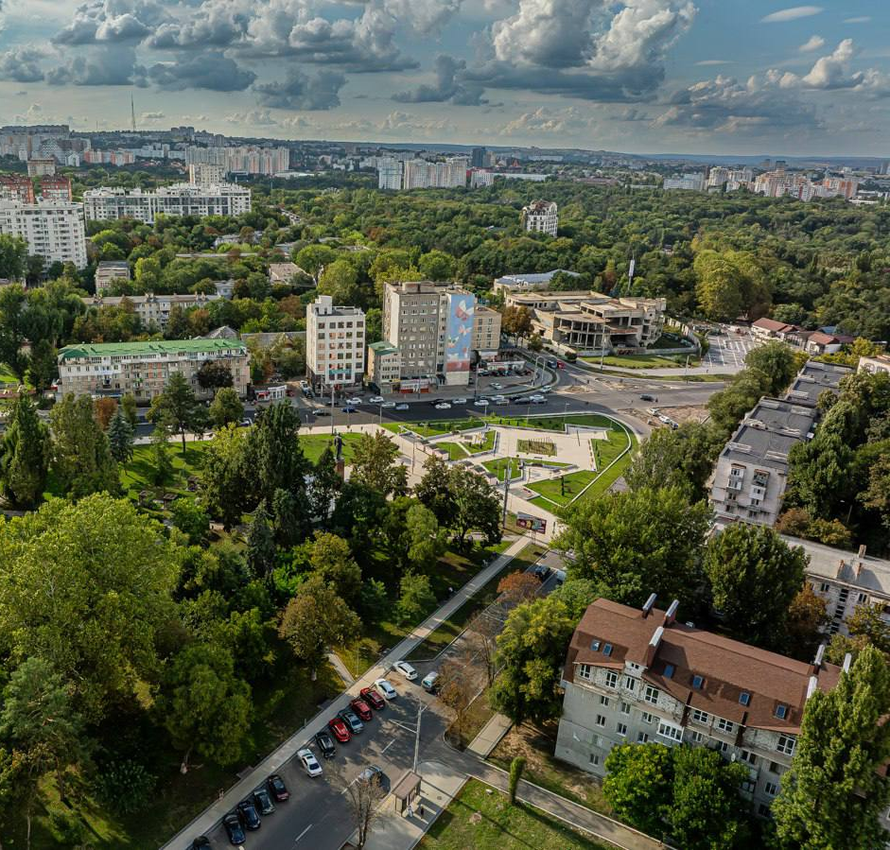
PLANIFICAREA
DIGITALĂ COMPLEXĂ
Integrarea planificării digitale și a operațiunilor urbane printr-o infrastructură digitală robustă
Digital twin-ul conectează lumile digitale și fizice, simulând date reale
Notes:
Un geamăn digital este o reprezentare virtuală a unui obiect sau a unui sistem conceput pentru a reflecta cu acuratețe un obiect fizic.
Exemplu demn de urmat - Virtual Singapore Platform

Slide 15
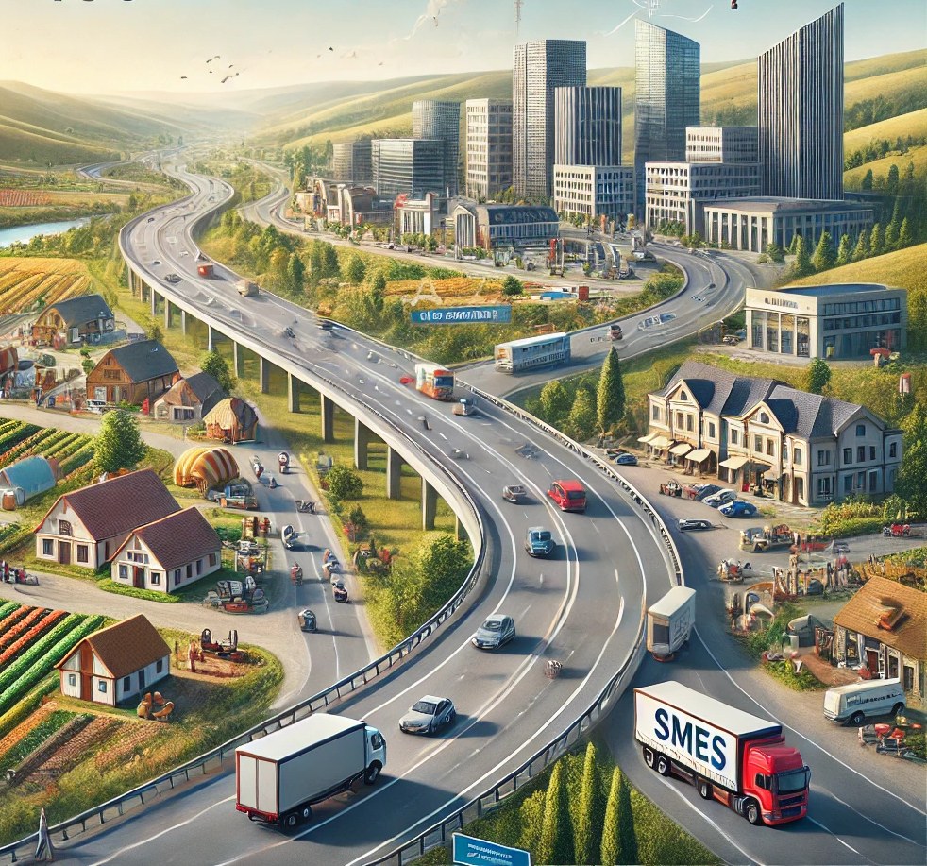
STRUCTURA UNEI INFRASTRUCTURI
DIGITALE
Straturi de sensori, rețele și sisteme de operare pentru date urbane
Infrastructura digitală permite colectarea și analiza eficientă a datelor
Notes:
Senzori de monitorizare a cantitatii de apa pluviala pentru prevenirea si/sau remedierea zonelor inundabile
Senzori pentru monitorizarea calitatii aerului
Monitorizarea numarului de persoane in unitatile de transport public pot permite suplinirea numarului in caz de necesitate

Slide 16
PUG CHIȘINĂU
SITUAȚIA ACTUALĂ
Date de referință PUG Chișinău,
în conformitate cu legislația în vigoare

Slide 17
Generalități despre implementarea conceptului de PUG dinamic
Explorare incipientă
Legislație lacunară
Posibilitate de progres
HUB pentru urbanism și mobilitate urbană
Platformă deschisă
Beneficii pe termen lung

Slide 18
PUG dinamic viitorul planificării
Abordare evoluată a dezvoltării urbane, depășind planificarea statică tradițională
Caracteristica principală - flexibilitatea temporală, permițând ajustări periodice în funcție de nevoile și tendințele în schimbare
Reevaluarea constantă a datelor urbane asigură o adaptare rapidă la realitatea cotidiană
Integrarea tehnologiei în colectarea și analiza datelor permite monitorizarea schimbărilor și optimizarea planificării urbane

Slide 19
Flexibilitate și reevaluarea constantă
Flexibilitate Temporală: PUG-ul dinamic se ajustează pe parcurs, nu se limitează la un termen fix, facilitând adaptarea la evoluțiile rapide din oraș
Reevaluarea Continuă: Prin colectarea și monitorizarea constantă a datelor, strategia de dezvoltare urbană poate fi ajustată în funcție de schimbările reale în oraș

Slide 20
Tehnologie și Date Dinamice
Incorporarea Tehnologiei: Tehnologia avansată joacă un rol esențial, utilizând date în timp real pentru a modela scenarii viitoare
Datele Dinamice: Aceste date reflectă schimbările în timp real, cum ar fi fluxurile de trafic sau nivelul poluării, oferind o înțelegere mai profundă a tendințelor urbane

Slide 21
Planificare iterativă și participare comunitară
Planificare Iterativă: PUG-ul dinamic urmează o metodă ciclică de revizuire și ajustare continuă, permițând îmbunătățiri bazate pe noi informații și experiență
Participare Comunitară: Implicarea locuitorilor în deciziile de planificare asigură că orașele se dezvoltă în concordanță cu nevoile reale ale comunității

Slide 22
Sustenabillitate și adaptabilitate la schimbări neașteptate
Dezvoltare Sustenabilă: PUG-ul dinamic încurajează dezvoltarea durabilă, echilibrând aspectele economice, sociale și ecologice
Adaptabilitate: Capacitatea de a răspunde rapid la crize neprevăzute, cum ar fi dezastrele naturale sau crizele de sănătate publică, este o trăsătură cheie a planificării urbane dinamice

Slide 23
TIPURI DE DATE PENTRU MONITORIZAREA PUG DINAMIC

Slide 24
Date demografice și economice
Demografie și Populație: Monitorizarea distribuției populației, densității, ratei de migrație și creșterii pe categorii de vârstă și gen, pentru a anticipa nevoile viitoare de infrastructură și servicii urbane
Economie: Analiza indicatorilor economici precum creșterea economică, ocuparea forței de muncă și dezvoltarea afacerilor locale, pentru a sprijini planificarea dezvoltării economice durabile

Slide 25
Infrastructură, transport și mobilitate
Infrastructură și Transport: Date despre rețeaua de transport rutier și public, traficul, accesibilitatea și durabilitatea energetică sunt esențiale pentru optimizarea mobilității și infrastructurii urbane
Monitorizare a Mobilității: Colectarea datelor în timp real despre trafic și utilizarea transportului public poate ajuta la ajustarea rapidă a strategiilor de mobilitate

Slide 26
Mediu și calitatea vieții
Mediu și Sustenabilitate: Date privind calitatea aerului, apelor, gestionarea deșeurilor și dezvoltarea spațiilor verzi sunt cruciale pentru asigurarea unui mediu sănătos și sustenabil
Social și Calitatea Vieții: Indicatori despre sănătate, educație, locuințe și echitate socială sunt colectați pentru a îmbunătăți calitatea vieții și bunăstarea comunității

Slide 27
Urbanism, tehnologie și cultură
Urbanism și Planificare: Monitorizarea dezvoltării imobiliare, utilizării terenurilor și zonificării ajută la coordonarea proiectelor urbane și a reglementărilor de construcție
Tehnologie și Inovație: Utilizarea tehnologiilor smart și a datelor dinamice facilitează colectarea și analiza informațiilor pentru dezvoltarea soluțiilor inovatoare
Cultură și Comunitate: Datele despre evenimente culturale și activitățile comunitare sunt importante pentru susținerea implicării civice și diversității culturale

Slide 28
CONCLUZII
PAȘI DE URMAT
Planificarea digitală și utilizarea datelor dinamice transformă modul în care orașele sunt proiectate și gestionate.
Infrastructura digitală și implicarea comunității sunt esențiale pentru un urbanism sustenabil

Slide 29
Vă mulțumesc!
„Un oraș bun este ca o petrecere bună – oamenii să rămână mai mult decât este cu adevărat necesar, deoarece se bucură de ei înșiși.”
– Jan Gehl

Slide 30
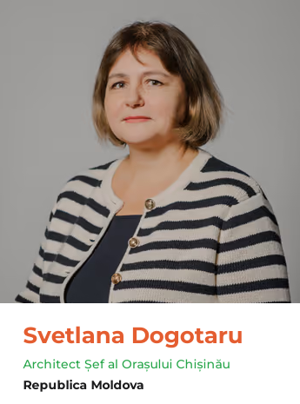
dsgarh@gmail.com
+373 69 686555
svetlana.dogotaru.net

Slide 31
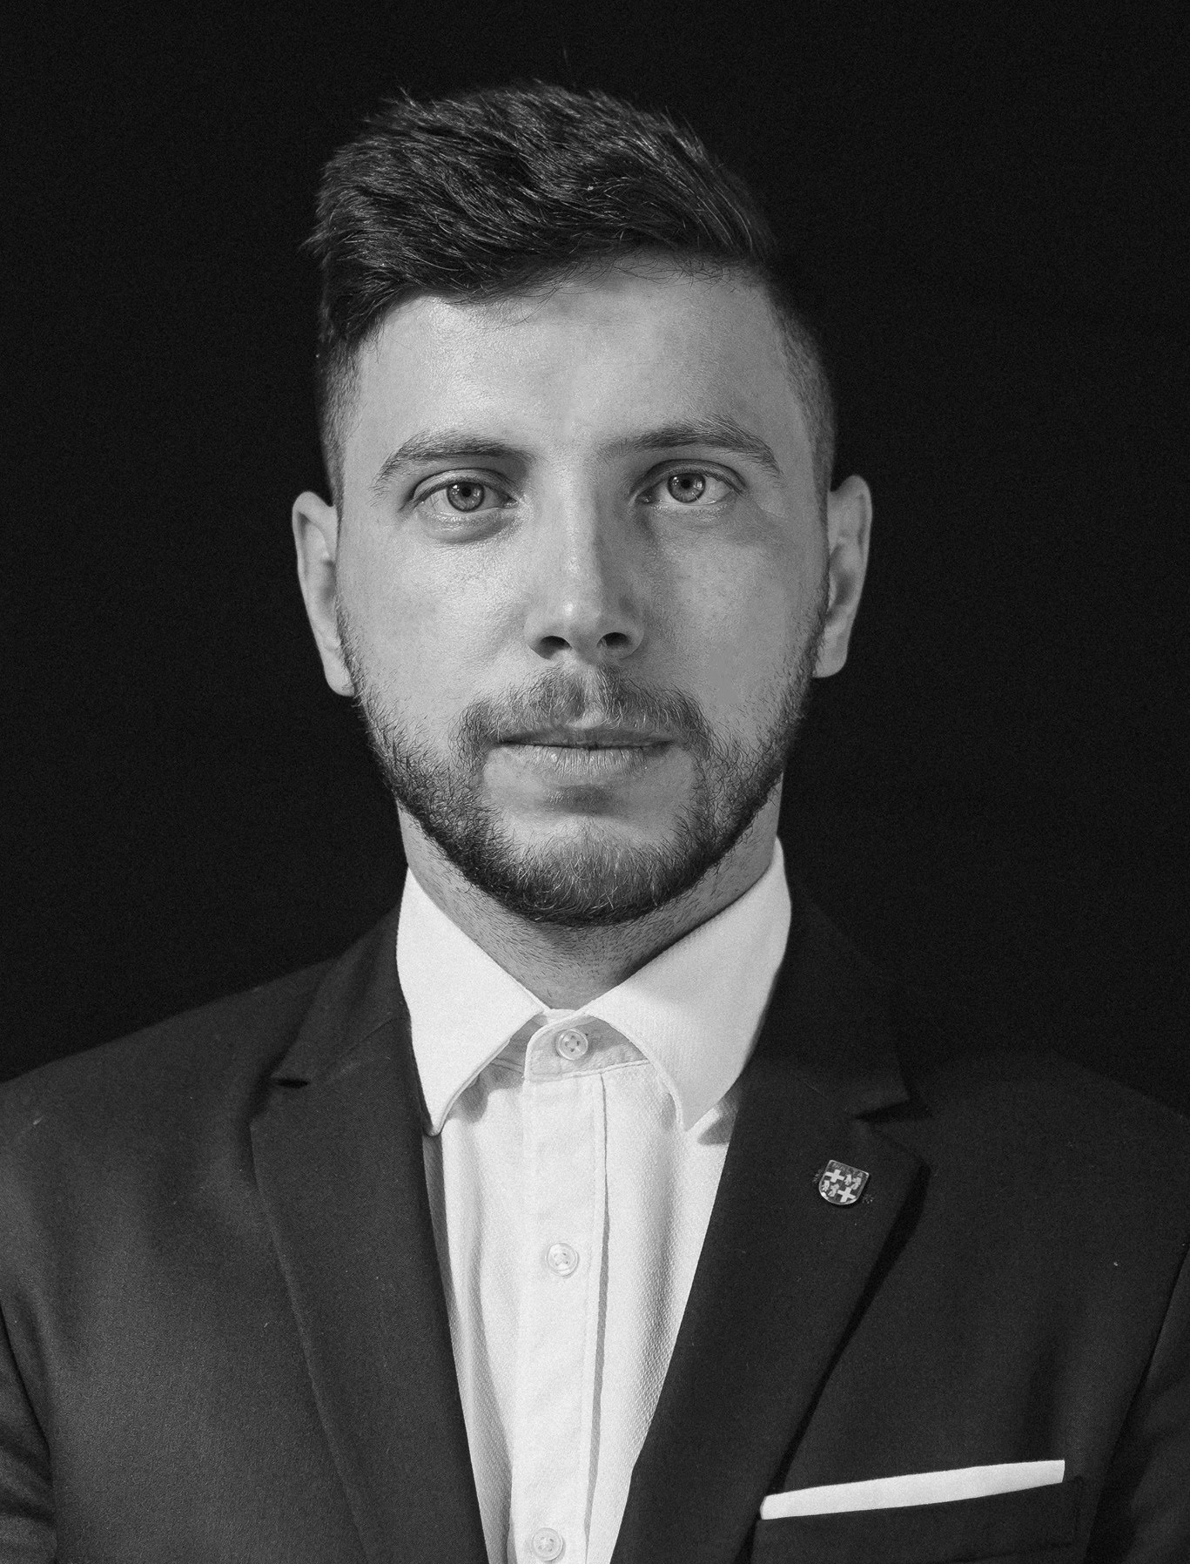
Buzu Victor
Coordonator de proiect
buzuvictor@gmail.com
+373 79770737

